Slide 1
МУНИЦИПАЛЬНОЕ БЮДЖЕТНОЕ ДОШКОЛЬНОЕ ОБРАЗОВАТЕЛЬНОЕ УЧРЕЖДЕНИЕ «ДЕТСКИЙ САД №8 «ЗВЕЗДОЧКА» АРТЕМОВСКОГО ГОРОДСКОГО ОКРУГА
Интерактивная
Развивающая игра
по ознакомлению детей с ПДД
«Правила дорожные верные, надежные! »
Подготовили воспитатели:
Деревцова Т.А.
Гордиенко Е.Н.
Салихова М.В.

Slide 3
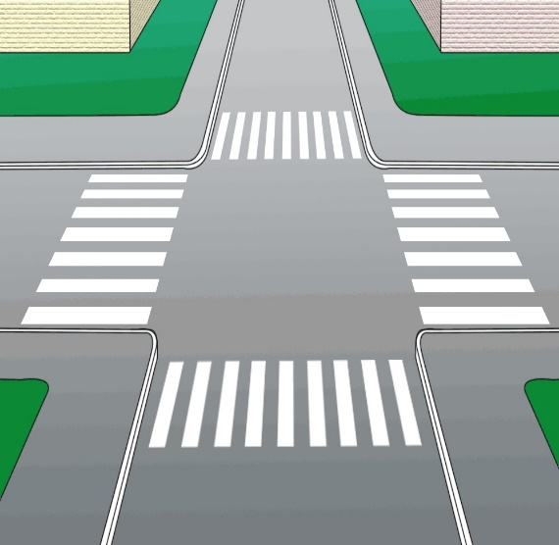
Как выглядит пешеходный
переход на дороге?

Slide 4
У посадочных площадок
Пассажиры транспорт ждут
Установленный порядок
Нарушать нельзя нам тут.
Подбери нужный знак

Slide 5
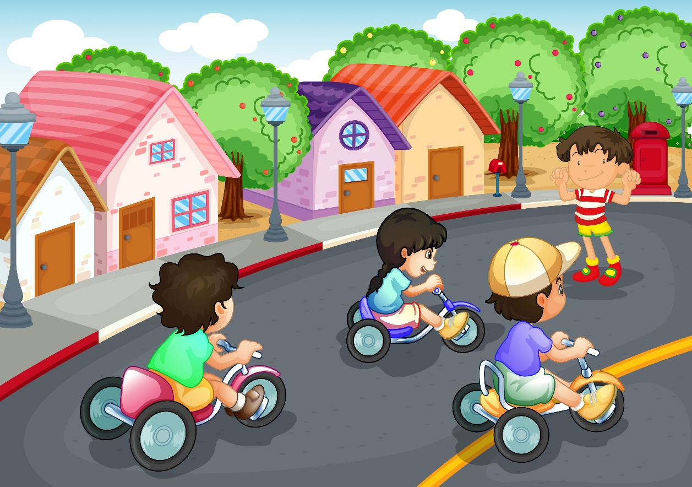
Красный круг, велосипед.
Здесь сомнений вовсе нет!
Знают все давным-давно
Ездить здесь запрещено!
Подбери нужный знак

Slide 6
Здесь наземный переход,
Ходит целый день народ.
Ты, водитель, не грусти,
Пешехода пропусти!
Подбери нужный знак
Подбери нужный знак

Slide 7
Сними наушники в дороге
И не забудь остановиться,
Так, справа пусто, слева пусто?
Ты в этом должен убедиться!
Подбери нужный знак

Slide 8
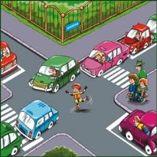
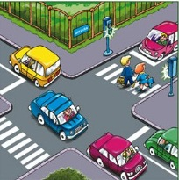
Найди правильную картинку.

Slide 9
Светофор растерял свои цвета, помоги ему найти их!

Slide 10
Выбери запрещающие знаки

Slide 11
Выбери знаки сервиса

Slide 12
Выбери предупреждающие знаки

Slide 13
Найди несуществующий знак

Slide 14
СПАСИБО ЗА ИГРУ!

